Slide 1
Опыт создания
визуальных редакторов бизнес-логики
для непрограммистов
на Lua и JavaScript
Александр Гладыш
LogicEditor.com, CTO
ag@logiceditor.com
Notes:
Приветствие
Об авторе
Плад доклада
Пофилософствуем
Посмотрим, как решают проблему другие и как её решали мы
Подумаем, как на самом деле её нужно решать
И немного углубимся в технические детали

Slide 2
Что такое «бизнес-логика»?
Бизнес-логика — совокупность правил, принципов, зависимостей поведения объектов предметной области.
Иначе можно сказать, что бизнес-логика — это реализация правил и ограничений автоматизируемых операций.
— Wikipedia

Slide 3
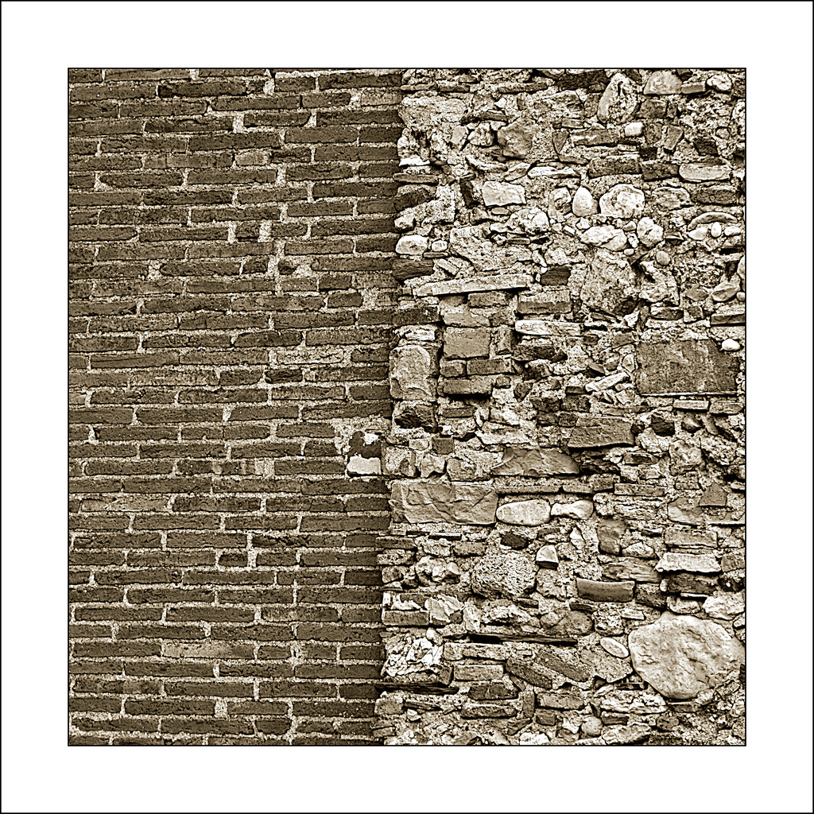
Что такое «бизнес-логика»?
http://www.flickr.com/photos/danisarda/2868413519/

Slide 4
Как пишется бизнес-логика?
Классика:
→ Придумали
→ Поставили в план программистам
→ Программисты добрались до тикета,
поругались, что-то написали
→ Потестировали, поняли, что всё не так
→ Поставили в план программистам доработки
→ ...и так ad nauseam
Notes:
Намеренно утрирую и упрощаю ситуацию
Придумывает ГД, сейлз со скидкой, клиент-рекламодатель с продвинутым таргетингом
Говорю про геймдев — ближе
Три варианта с программистами:
Один — системный + логика
Системный + подмастерье
Выделенные левел-дизайнеры / скрипторы с мультиклассом в предметную область (геймдиз)
Большое время итераций, неделя и больше
Много накладных расходов на коммуникации

Slide 5
Как пишется бизнес-логика?
Выделенный программист:
→ Придумали
→ Объяснили задачу программисту
→ Программист «сразу» написал код
→ Потестировали, попросили поправить
→ ...и так ad nauseam
Notes:
Выделенный программист работает только над задачами «Заказчика» (или небольшого числа «Заказчиков»)
Итерации проходят быстро и эффективно
Мало накладных расходов на коммуникации
Дорого, мало кто так делает

Slide 6
Как хочется писать бизнес-логику?
→ Сам придумал
→ Сам реализовал
→ Сразу протестировал
→ Поправил как надо
→ …
→ PROFIT!!!
Notes:
Исключаем программиста
ГД сам пишет логику квеста
Сейлз сам настраивает скидку
Рекламодатель — таргетинг
...Но!

Slide 7

http://www.flickr.com/photos/buro9/299002685
Notes:
Но!

Slide 8
«Почему гейм-дизайнеры
— не программисты?»
Профессиональные программисты, помимо навыков составления алгоритмов и их реализации ещё, как минимум, имеют:
Технические знания об используемой системе
Навыки отладки
Навыки командной работы с кодом

Slide 9
Что делать?
Требуется средство работы с бизнес-логикой, которое будет прощать технические ошибки, а, лучше, не давать их совершать.
При этом это средство должно, по возможности, минимально ограничивать свободу творчества пользователя.

Slide 10
Типичные решения
Пустить пользователя в базу
Дать ему писать XML
Сделать ему бэкофис — админку

Slide 11
Недостаточно гибко!
Рано или поздно любая попытка
абстрагирования логики в данные
растягивается слишком сильно
и лопается.

Slide 12
Нужен редактор бизнес-логики!
Редактируем всю «логику» (алгоритм),
а не только «данные» (параметры алгоритма)
При этом нужно обеспечить:
приемлемую кривую обучения;
приемлемую сложность работы;
доступную сложность разработки и поддержки, т. е. адекватную гибкость решения.

Slide 13
Как другие решают этот вопрос?
Несколько классических примеров

Slide 14
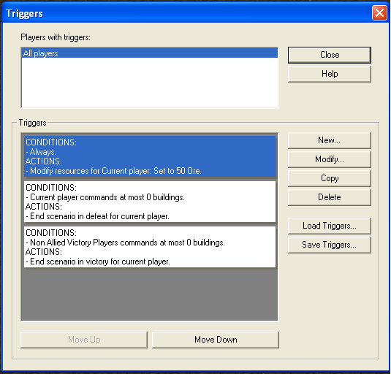
StarCraft Campaign Editor triggers
http://www.campaigncreations.org/starcraft/resources/staredit_tutorials/basics_of_ums_mapping

Slide 15
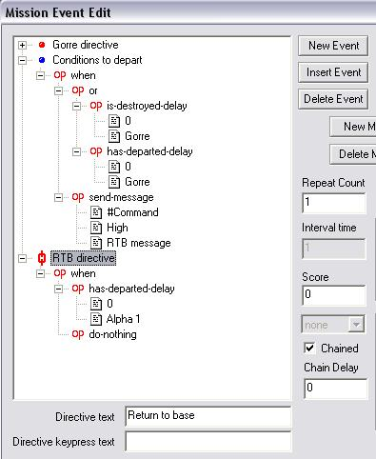
Descent Freespace Editor Events
http://www.hard-light.net/wiki/index.php/File:RTBSampleExpanded.JPG
Notes:
They even are called SEXPs

Slide 16
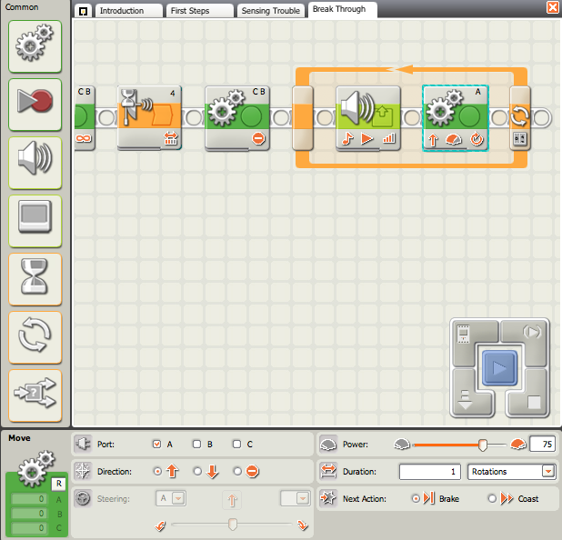
Lego NXT-G
http://mindstorms.lego.com/en-us/Software/
Notes:
They even are called SEXPs

Slide 17
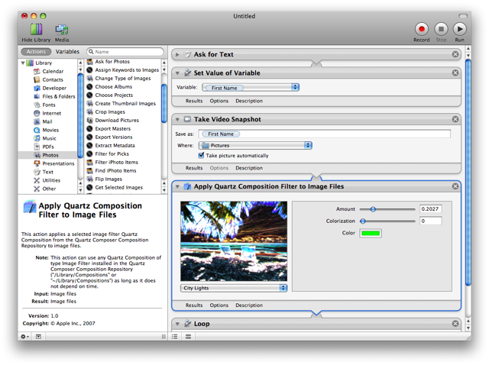
Apple Automator
http://www.macosxautomation.com/automator/index.html
Notes:
They even are called SEXPs

Slide 18
Что общего?
Визуальный DSL,
описывающий
дерево Control Flow

Slide 19
Как это решали мы?
Краткая ретроспектива
шести поколений идеи
В каждом случае реализация была сделана мной и / или моими коллегами
полностью с нуля, включая графику, для разных заказчиков / работодателей. Повторно использовалась и развивалась только общая идея о том,
как это должно работать.

Slide 20
Редактор видео-квестов
(Увы, скриншота не осталось)
Грубо:
Граф из реплик диалогов с возможностью привязывать к ним видеоряд.
~2002–2004, достался в наследство

Slide 21
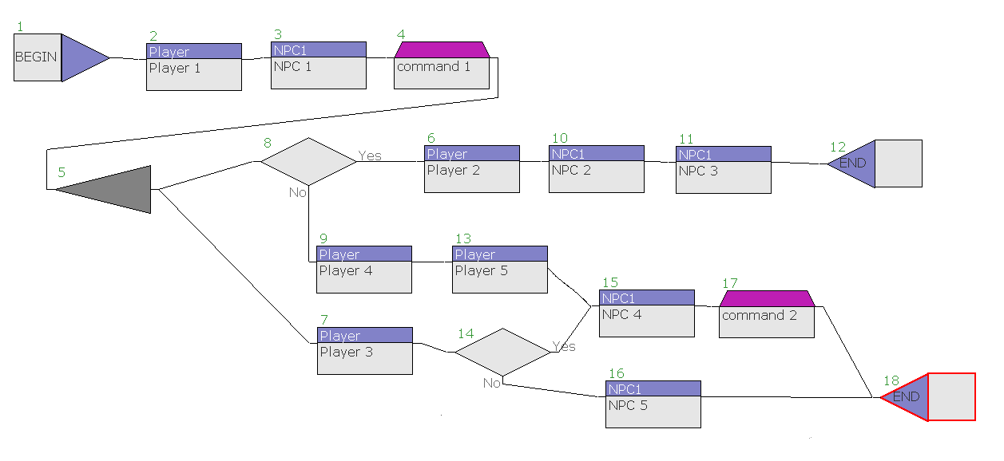
Редактор квестовых диалогов I, II

Slide 22
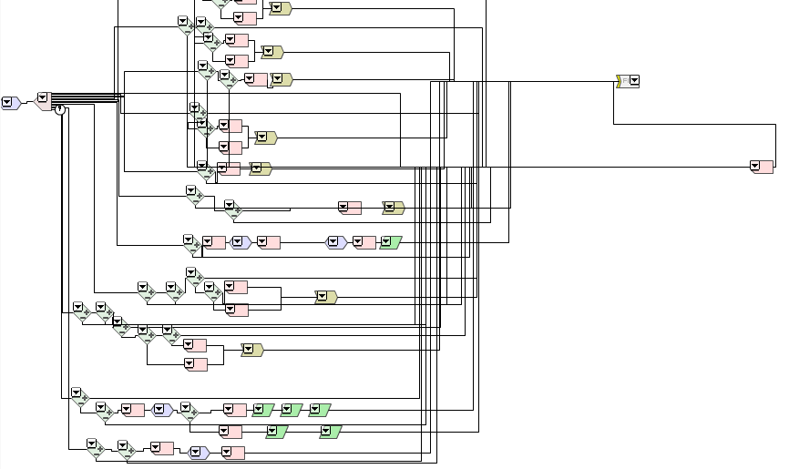
Редактор квестов I, II

Slide 23
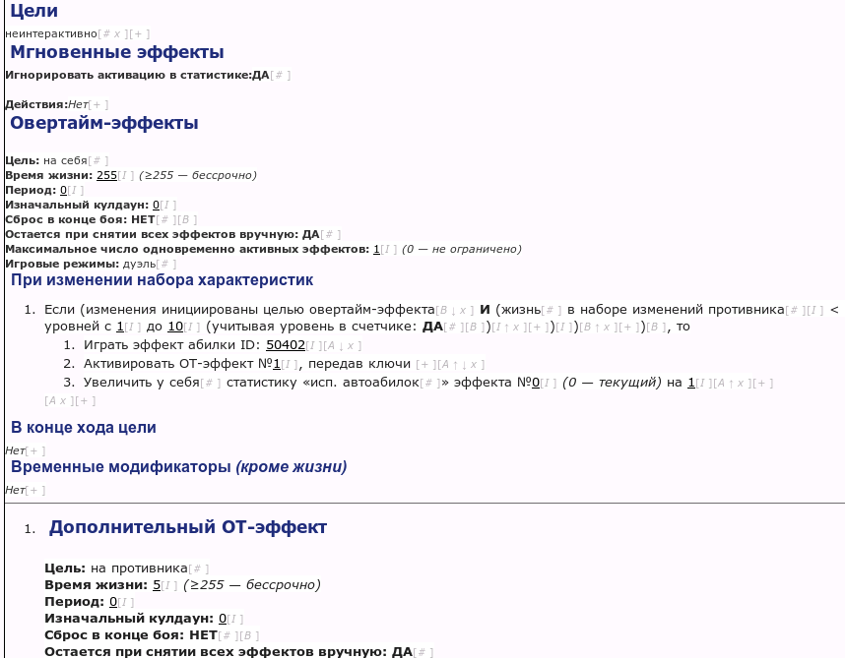
Редактор магии

Slide 24
Анализ
  Кто-то предпочитает псевдо-естественный текст, кто-то — блок-схемы.
  Все редакторы принесли существенную пользу.
  Некоторые оказались абсолютно незаменимы.
  В ретроспективе ясно, что вместо работы над некоторыми следовало нанять скрипторов.
  Ни один из редакторов первых шести поколений не оказался достаточно гибким, чтобы выйти за рамки конкретной технологии (движка или даже игры). Но такая задача и не ставилась.

Slide 25
Седьмое поколение
Тулкит для создания
визуальных редакторов
бизнес-логики
Notes:
Всё, что я скажу дальше, будет интересно тем, кто хочет написать свой редактор.

Slide 26
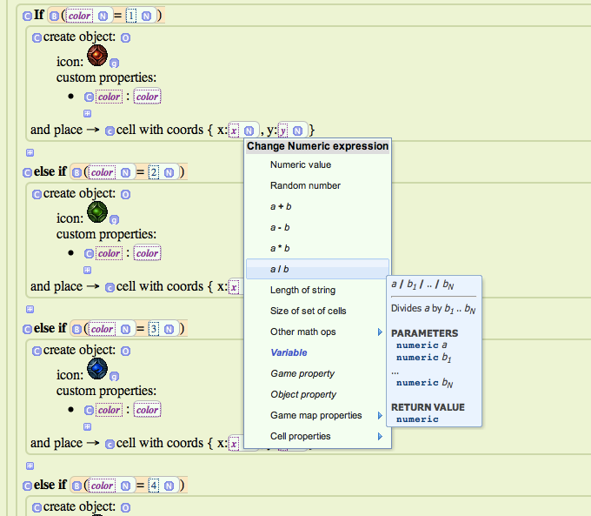
Work in progress

Slide 27
Цели
Минимальная стоимость создания новых редакторов.
Минимальный порог внедрения в «любой» проект на «любой» технологии, даже сторонний.
Минимальная стоимость поддержки вновь созданных редакторов.
Достаточная простота освоения и эксплуатации этих редакторов их пользователями.

Slide 28
«No silver bullet»
Даже если вы собираете ваши domain-specific редакторы при помощи идеального сферического тулкита в вакууме, который закрывает любые технические вопросы,
вам всё равно нужно ломать голову над юзабилити каждого конкретного редактора!
Notes:
Но всегда есть компромисс

Slide 29
Природа данных редактора
Редактор работает с деревом Control Flow
На основе этого дерева «рендерятся» (генерируются):
  UI редактора (у нас — DHTML, псевдоестественный текст).
  Конечные данные (код!), с которым работает приложение, для которого сделан редактор.
И то и другое — структурированный текст.

Slide 30
Дерево
Если параметр Мана > 100, то
Нанести урон параметр Мана / 3, цель: оппонент
Условие
  Булево выражение
    «>»
      Получить значение параметра
        «Мана»
      «100»
  Список действий
    Действие
      Нанести урон по цели
        «/»
          Получить значение параметра
            «Мана»
          «3»
        «Оппонент»

Slide 31
Конечные данные для нашего примера
Если параметр Мана > 100, то
Нанести урон параметр Мана / 3, цель: оппонент
if self:get_param(MANA) > 100 then
  self:deal_damage_to(
      self:get_param(MANA) / 3,
      self:get_opponent()
    )
end

Slide 32
Типы нод
Если параметр Мана > 100, то
Нанести урон параметр Мана / 3, цель: оппонент
Если (Boolean), то (ActionList) → Root
(Action) [, …, (Action)] → ActionList
(Number) > (Number) → Boolean
Параметр (ParamID) → Number
Мана → ParamID
(Пользовательская константа) → Number
Нанести урон (Number), цель: (Target) → Action
(Number) / (Number) → Number
Оппонент → Target

Slide 33
«Схема»
Выделенные нами типы нод (плюс информация о том, какой тип — корневой) определяют правила конструирования дерева данных редактора.
Будем называть полный набор типов нод для конкретного редактора логики схемой (данных) этого редактора.

Slide 34
Схема — фундамент для всех манипуляций с деревом данных
Валидация дерева данных (проверка на соответствие схеме).
Дефолтные значения («новый документ» и добавление новых элементов в старый).
Правила генерации UI и конечных данных.
Правила работы UI с деревом данных.

Slide 35
Манипуляции с деревом данных в редакторе
Создать новый документ
Добавить потомка
Удалить потомка
Заменить потомка
Переставить потомков местами

Slide 36
Допустимость манипуляций
Допустимость выполнения той или иной манипуляции для каждой ноды напрямую зависит от того, что можно делать с прямыми потомками (первого уровня) ноды данного типа:
  в списке действий можно поменять элементы местами или изменить их количество;
  а вот поменять в условии список действий и булево выражение или же совсем удалить булево выражение — уже нельзя.

Slide 37
Классификация типов нод
Классифицируем типы нод по тому, как ведут себя их прямые потомки.
Для краткости будем называть «класс типа ноды» «метатипом».
Для ясности, будем вместо «тип ноды» говорить «конкретный тип ноды».

Slide 38
Метатипы
Для простоты выберем следующий набор метатипов:
literal,
value,
list,
record,
variant.
Если допустить введение «промежуточных» фиктивных нод, при помощи типов, основанных на этом наборе метатипов можно описать практически любую требуемую схему дерева. (Например, list of records of values = dictionary of values, variant of literals = enum.)

Slide 39
Literal
Если параметр Мана > 100, то
Нанести урон параметр Мана / 3, цель: оппонент
В примере: «оппонент», «Мана».
Нет потомков.
Нельзя редактировать.
В конечных данных — константная строка.

Slide 40
Value
Если параметр Мана > 100, то
Нанести урон параметр Мана / 3, цель: оппонент
В примере: «100», «3».
Нет потомков.
В редакторе пользователь задаёт конкретное значение для каждой ноды.
В конечные данные попадает значение, заданное пользователем (возможно, предварительно обработанное и в обрамлении какого-то текста).

Slide 41
List
Если параметр Мана > 100, то
Нанести урон параметр Мана / 3, цель: оппонент
В примере: список действий (с единственным элементом — «нанести урон»).
«Произвольное» число потомков одного, фиксированного конкретного типа.
Пользователь может менять число потомков, заменять их, переставлять местами.
В конечные данные попадают склеенные один за одним значения (с сохранением порядка; возможно, через разделитель и с дополнительным текстом до и после).

Slide 42
Record
Если параметр Мана > 100, то
Нанести урон параметр Мана / 3, цель: оппонент
В примере: «если..., то», «параметр», «нанести урон …, цель», «>», «/».
Фиксированное число потомков заданных конкретных типов.
Конфигурацию прямых потомков нельзя редактировать
В конечные данные потомки подставляются в заранее определённом порядке (возможно, с каким-то текстом до, после и между ними).

Slide 43
Variant
Если параметр Мана > 100, то
Нанести урон параметр Мана / 3, цель: оппонент
В примере: булева операция в «если / то», численная операция — величина наносимого урона. (Не были детализованы на слайдах с примерами.)
Один потомок, конкретный тип которого входит в заранее заданный набор.
Пользователь может редактировать конкретный тип потомка.
В конечные данные подставляются данные потомка (возможно, в обрамлении какого-то текста).

Slide 44
Генерация конкретных данных и UI редактора
И то и другое — структурированный текст. Для его генерации:
Обходим дерево данных снизу вверх.
Получаем конкретный тип и метатип ноды.
Текст для листовых нод известен сразу.
Для нелистовых нод подставляем текст потомков в шаблон текста этой ноды.

Slide 45
Текстовые шаблоны для нод
Если параметр Мана > 100, то
Нанести урон параметр Мана / 3, цель: оппонент
Упрощённо, для редактора:
Record: Если ${1}, то<br> ${2}
List: Ноды списка действий склеиваем через <br>
Record: ${1} > ${2}
Record: Параметр ${1}
Literal: Мана
Value: ${1}
Record: Нанести урон ${1}, цель: ${2} → Action
Record: ${1} / ${2} → Number
Literal: Оппонент → Target

Slide 46
Создание конкретного редактора
Описываем схему данных (на Lua-based DSL)
Из неё генерируем (на Lua):
  Валидатор данных (на Lua, на JavaScript)
  Генератор дефолтных данных (на JavaScript)
  Код редактирования (на JavaScript)
  Код генерации конкретных данных (на Lua)
…
PROFIT!!!

Slide 47
Почему Lua?
Хорошая поддержка «встроенных» декларативных DSL-ей:
schema:literal "boolean.true"
{
editor:ui [[True]]
{
"<b>True</b>";
description = [[<i><b>True</b></i><br>
<hr>
The boolean constant <i><b>True</b></i>
]];
};
render:data
{
"true";
};
}

Slide 48
Почему Lua?
Хорошая поддержка Sandboxing'а.
При должной подготовке можно не бояться работать с данными из недоверенных источников.
Если аккуратно писать схему, то и получившийся в результате код тоже можно запускать безбоязненно.

Slide 49
Почему Lua?
Мы любим этот язык!

Slide 50
За рамками доклада остались
Схема второго уровня
Устойчивость данных к изменениям схемы
Области видимости
Внешние и внутренние источники данных
Опциональные потомки
Подходы к интеграции конечных данных в приложения
Много-много мелких фичей для тюнинга UI.

Slide 51
Итого
demo.logiceditor.com/game_ctor
demo.logiceditor.com/mini

Slide 52
Вопросы?
ag@logiceditor.com

